Slide 1
Optičke leće
SVJETLOST

Slide 2


4
Razmislite!
Fokusiramo li Sunčeve zrake s pomoću povećala možemo zapaliti grančice.
Kako je to moguće?

Slide 3
4
Optičke leće
Prozirno tijelo omeđeno plohama od kojih je bar jedna zakrivljena zove se optička leća.
sabirna ili konvergentna leća
rastresna ili divergentna leća

Slide 4
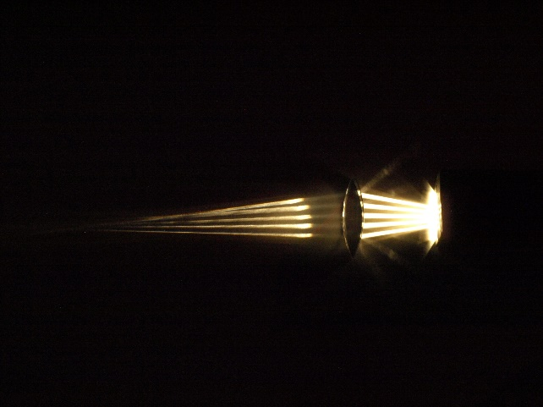
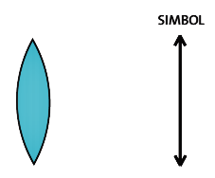
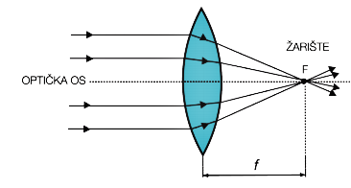
4
Sabirna ili konvergentna leća
leća koja je u sredini deblja nego na rubu
Skupljanje zraka u žarištu sabirne leće
Upadni snop svjetlosnih zraka paralelnih s optičkom osi nakon
prolaska kroz leću fokusira se u žarištu leće.

Slide 5
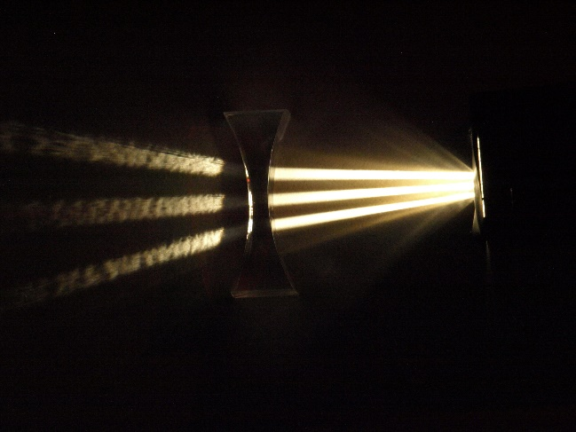
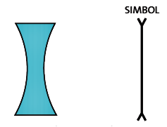
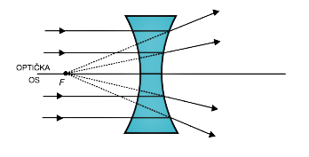
4
Rastresna ili divergentna leća
leća koja je u sredini tanja nego na rubu
Rasipanje zraka svjetlosti na rastresnoj leći
Ako na rastresnu leću padne snop svjetlosnih zraka paralelnih s
optičkom osi, te se zrake nakon prolaska kroz leću šire, tj. razilaze.

Slide 6
4
Jakost leće
Jakost leće je recipročna vrijednost njezine žarišne daljine.
Primjena leća :
naočale, povećalo, dalekozor, filmska kamera ...

Slide 7
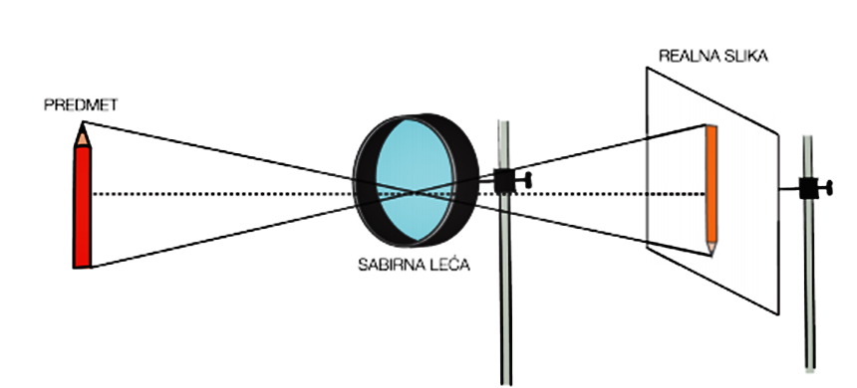

4
Kakvu sliku predmeta daje sabirna leća?
Postavljajte predmet na različite udaljenosti od leće
i promatrajte kakve slike nastaju.
Virtualno
istraži

Slide 8
4
Konstrukcija slike koju daje sabirna leća
Karakteristične zrake za konstrukciju slike:
Zraka paralelna s optičkom osi koja se lomi kroz žarište F.
Zraka kroz žarište koja se lomi paralelno s optičkom osi.
Zraka kroz središte leće koja se ne lomi.

Slide 9
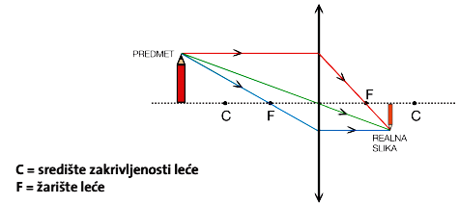
4
Konstrukcija slike koju daje sabirna leća
Slika predmeta je realna, obrnuta i umanjena.

Slide 10
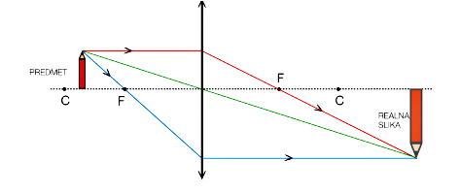
4
Konstrukcija slike koju daje sabirna leća
Slika predmeta je realna, obrnuta i povećana.

Slide 11
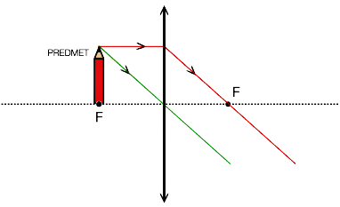
4
Konstrukcija slike koju daje sabirna leća
Ne dobijemo sliku predmeta.

Slide 12
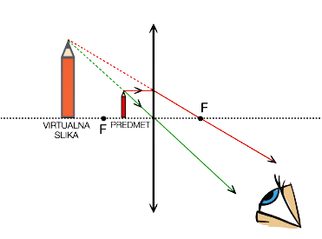
4
Konstrukcija slike koju daje sabirna leća
Slika predmeta je virtualna, povećana i uspravna.

Slide 13
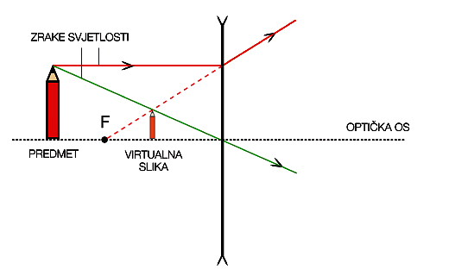
4
Konstrukcija slike koju daje rastresna leća
Rastresna leća uvijek, bez obzira gdje postavimo predmet, daje
virtualnu, uspravnu i umanjenu sliku predmeta.
Virtualno
istraži

Slide 14
4
Jeste li razumjeli?
Što su optičke leće?
Koja je razlika između sabirne i rastresne leće?
Što je fokus?
Što je jakost leće?
Gdje se primjenjuju leće?
Kada sabirna leća daje uvećanu i uspravnu sliku?
Kakvu sliku daje rastresna leća?

Slide 15

Klikom na sličicu pristupi kvizu kojim ćeš provjeriti znanje.
4
Kviz A

